Slide 1
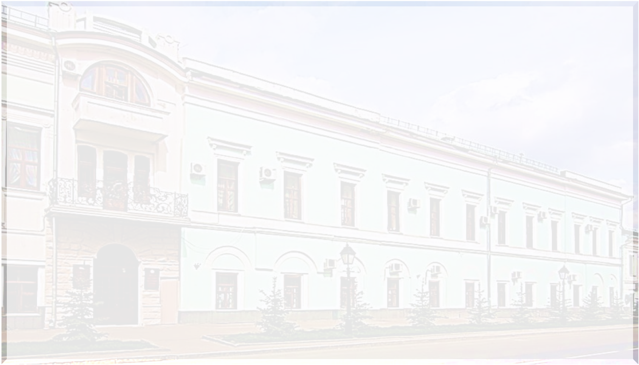

Воспитание
как фактор повышения
качества образования
Бурганов Рафис Тимерханович,
заместитель Премьер-министра
Республики Татарстан –
министр образования и науки Республики Татарстан

Slide 2



Секции
августовского совещания
Дата проведения | Наименование секции
19.06.2019 | Управление качеством дошкольного образования: опыт, проблемы, перспективы
25.06.2019 | Интеграция ресурсов общего, дополнительного и профессионального образования в социализации и профориентации детей с ограниченными возможностями здоровья на разных уровнях образования
28.06.2019 | Заман укытучысына – заман технологияләре
28.06.2019 | Система воспитания в Республике Татарстан: традиции и вызовы современности
29.06.2019 | Управление школой в условиях реализации национального проекта «Образование» (секция для директоров общеобразовательных организаций повышенного уровня)

Slide 3
Секции
августовского совещания
Дата проведения | Наименование секции
05.07.2019 | Система среднего профессионального образования в Республике Татарстан: обеспечение кадрового запроса инновационной экономики Республики Татарстан и опережающая подготовка
09.08.2019 | Торжественная церемония посвящения молодых педагогов в профессию «Учитель»
13.08.2019 | Новые форматы проектной деятельности в образовании
14.08.2019 | Управление муниципальной системой образования в условиях реализации национального проекта «Образование»
15.08.2019 | Пленарное заседание «Воспитание как фактор повышения качества образования»

Slide 4
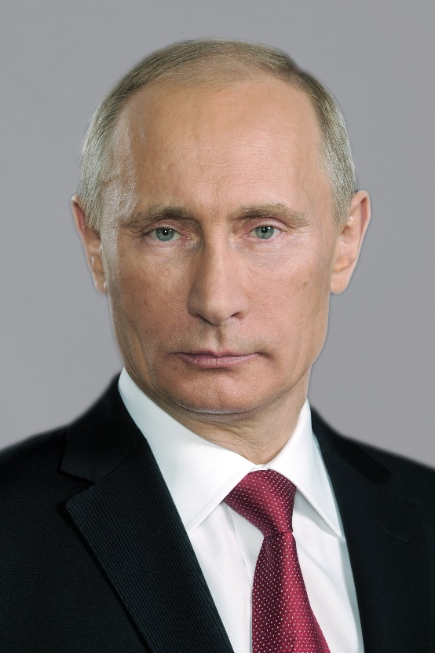
Указ Президента Российской Федерации
от 07 мая 2018 года № 204
«О национальных целях и стратегических задачах
развития Российской Федерации
на период до 2024 года»
Пункт 5. Обеспечение глобальной конкурентоспособности российского образования, вхождение Российской Федерации в число 10 ведущих стран мира по качеству общего образования

Slide 5
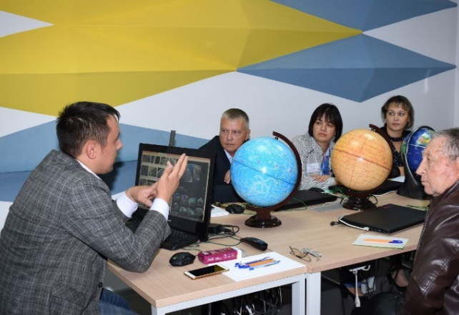
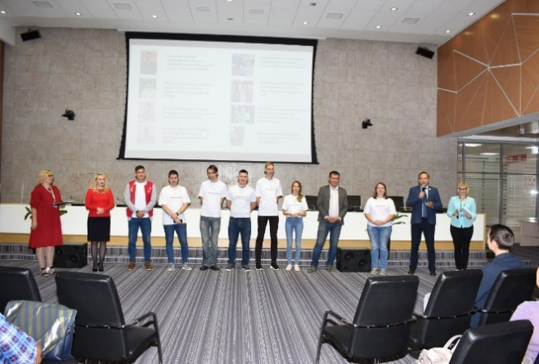
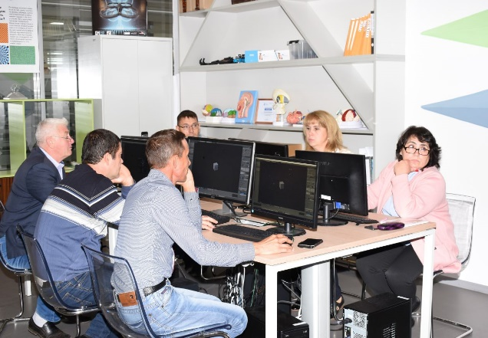
Центры образования цифрового
и гуманитарного профилей
«Точка роста»
создание условий для внедрения новых методов обучения и воспитания, образовательных технологий
обновление содержания и совершенствование методов обучения предметных областей «Технология», «Математика и информатика», «Физическая культура и основы безопасности жизнедеятельности»
424 педагога прошли дистанционное обучение
С 12 августа 2019 г. для 138 учителей технологии организовано очное обучение
на базе технопарка «Кванториум» города Набережные Челны
5

Slide 6
Центры образования цифрового
и гуманитарного профилей
«Точка роста» в 2020 – 2022 гг.
По итогам конкурсного отбора на предоставление в 2020 – 2022 гг. субсидии из федерального бюджета на обновление материально-технической базы в 300 общеобразовательных организациях Республики Татарстан, расположенных в сельской местности и малых городах, будет обновлена материально-техническая база:
2019 г. – 97 школ (на сумму 225 760,5 тыс. руб.)
2020 г. – 42 школы
2021 г. – 75 школ
2022 г. – 86 школ

Slide 7
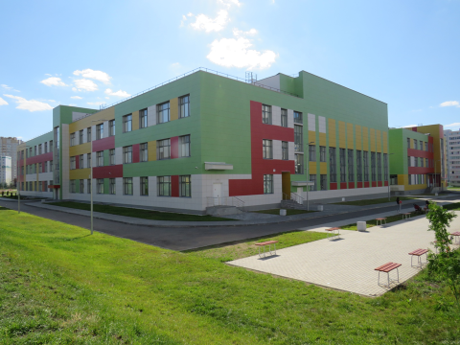
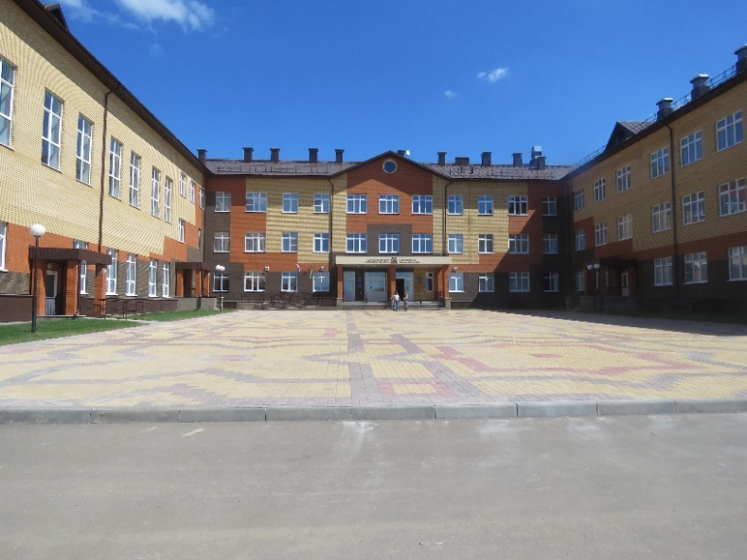
Строительство общеобразовательных организаций в 2019 году
10 общеобразовательных школ
5 пристроев к образовательным организациям
Более 12 тыс. новых ученических мест
Общая стоимость строительства – около 13 млрд. руб.

Slide 8
Государственная программа
«Доступная среда»
С 2012 по 2018 гг. – 333 образовательные организации
277 общеобразовательных школ
37 специальных (коррекционных) школ
15 дошкольных образовательных организаций
4 организации дополнительного образования детей
В 2019 году – 12 образовательных организаций
5 специальных (коррекционных) школ
5 дошкольных образовательных организаций
2 организации дополнительного образования детей

Slide 9

Мероприятия по поддержке
образования детей
с ограниченными возможностями
здоровья в рамках федерального проекта
«Современная школа»
В 39 школах для детей с ОВЗ будет обновлена материально-техническая база:
оснащение:
учебных кабинетов
мастерских
кабинетов дополнительного образования
кабинетов психолого-педагогического сопровождения
2019 г. – 17 школ
(на сумму 70 714,9 тыс. руб.)
2020 г. – 2 школы
2021 г. – 2 школы
2022 г. – 2 школы
2023 г. – 5 школ
2024 г. – 11 школ
Доброшкола

Slide 10
Результаты ЕГЭ
в Республике Татарстан
Августовское совещание 2015 года
Количество участников ЕГЭ | 16 488
100 баллов по 3 предметам | 1
100 баллов по 2 предметам | 10
100 баллов по 1 предмету | 170
Всего стобалльных результатов | 199
В Республике Татарстан 181 выпускник –
стобалльник

Slide 11
Результаты ЕГЭ
в Республике Татарстан
Августовское совещание 2015 года
Предметы | Средний балл |  | Доля высокобалльников
 | РТ | РФ | РТ | РФ
Русский язык | 74,25 | 69,5 | 37,45 | 23,5
Математика базовая | 4,48 | 4,1
Математика профильная | 64,43 | 56,5 | 16,53 | 7,1
География | 65,1 | 57,2 | 12,15 | 7,4
Информатика и ИКТ | 69,6 | 62,4 | 32,23 | 21,7
Обществознание | 61,25 | 54,9 | 10,56 | 7,8
Физика | 60,32 | 54,4 | 16,12 | 8,6
Литература | 71,2 | 63,4 | 29,85 | 15,9
Биология | 58,53 | 52,2 | 8,24 | 5,6
Химия | 64,95 | 56,7 | 19,01 | 11,5
История | 59,26 | 55,3 | 9,93 | 9,4
Английский язык | 80,43 | 73,8 | 62,92 | 42,7
Немецкий язык | 79,17 | 72,4 | 62,07 | 42,1
Французский язык | 65,2 | 73,1 | 20 | 39,3
Китайский язык | 56,75 | 62,5 | 25 | 29,2

Slide 12
Медалисты
Августовское совещание 2015 года
Средние баллы ЕГЭ среди медалистов
русский язык | 87,83 | биология | 73,61
математика профильного уровня | 77,48 | литература | 80,29
обществознание | 75,54 | информатика и ИКТ | 82,61
история | 74,15 | география | 75,50
физика | 76,36 | иностранные языки | 86,51
химия | 79,38
Год | Количество | Доля
2017 | 1 920 | 12,9
2018 | 2 192 | 13,8
2019 | 2 000 | 12,5

Slide 13
Медалисты
Августовское совещание 2015 года
№ п/п | Муниципальный район | Претенденты на медаль |  | Подтвердили медаль | Не подтвердили медаль
 |  | Кол-во | % | Кол-во | Кол-во | %
1 | Агрызский | 13 | 14,1 | 11 | 2 | 15,4
2 | Алексеевский | 11 | 17,5 | 9 | 2 | 18,2
3 | Апастовский | 10 | 13,7 | 8 | 2 | 20,0
4 | Арский | 44 | 27,3 | 34 | 10 | 22,7
5 | Буинский | 38 | 18,9 | 32 | 6 | 15,8
6 | Заинский | 44 | 31,2 | 37 | 7 | 15,9
7 | Кайбицкий | 17 | 16,3 | 14 | 3 | 17,6
8 | Лаишевский | 22 | 19,0 | 12 | 10 | 45,5
9 | Менделеевский | 22 | 15,2 | 18 | 4 | 18,2
10 | Пестречинский | 21 | 25,9 | 17 | 4 | 19,0
11 | Сармановский | 49 | 27,7 | 41 | 8 | 16,3
12 | Тюлячинский | 11 | 16,9 | 8 | 3 | 27,3
13 | Чистопольский | 82 | 24,5 | 68 | 14 | 17,1
14 | Советский | 132 | 12,4 | 107 | 25 | 18,9
ИТОГО |  | 2 245 |  | 2 000 | 245 | 10,9

Slide 14
Всероссийские
проверочные работы
Августовское совещание 2015 года
Количество школ, участвующих в ВПР в 2019 году | 1 351
Количество муниципальных образований с признаками необъективных результатов ВПР в школах | 29
Количество школ с признаками необъективных результатов ВПР | 53
Доля школ с признаками необъективных результатов ВПР | 3,92 %

Slide 15
Муниципальные образования
Республики Татарстан
с высокой долей охвата профильным обучением
Августовское совещание 2015 года
Муниципальное образование | Доля охвата профильным обучением, % | Муниципальное образование | Доля охвата профильным обучением, %
Аксубаевский | 100 | Набережные Челны | 85,9
Арский | 100 | Муслюмовский | 83,3
Балтасинский | 100 | Кукморский | 82,1
Кайбицкий | 100 | Заинский | 80
Высокогорский | 94,1 | Пестречинский | 80
Тукаевский | 94,1 | Бавлинский | 76,9
Бугульминский | 93,8 | Азнакаевский | 71,4
Мензелинский | 87,5 | Казань | 70,7
Доля общеобразовательных организаций из 865 средних общеобразовательных организаций, имеющих классы с профильным обучением – 63 %
Доля обучающихся, осваивающих образовательные программы профильной направленности – 77 %

Slide 16
Школы со
специализированными классами
Школы – геологические площадки – 37
Школы – центры компетенций в электронном образовании – 54
Школы с IT-классами – 50
Школы «ЮНЕСКО» – 13
Школы «Росатом» – 5
Школы с экологическими классами – 26
Республика Татарстан является одним из пилотных регионов, в учебных заведениях которого проходит апробация специализированного учебного пособия «Основы энергосбережения и экологической безопасности», разработанного Фондом ЖКХ

Slide 17
Базовые школы Российской академии наук в Республике Татарстан
Цель: трансляция лучших инновационных моделей формирования исследовательской компетенции учащихся
Обучающиеся школ РАН
получат возможности:
Лицей № 131 г.Казани
Гимназия № 19 г.Казани
Гимназия № 7 г.Казани
Лицей – инженерный
центр г.Казани
Гимназия № 26
г.Набережные Челны
Осваивать современные методы научных исследований
Оценивать и рассчитывать достоверность, воспроизводимость и значимость полученных результатов
Самостоятельно получать научные знания
Выдвигать и верифицировать гипотезы
Проводить поисковые работы
Решать задачи без заранее известного результата
Работать в школьных научных сообществах под руководством ведущих ученых

Slide 18
Полилингвальные образовательные комплексы
Республики Татарстан:
«Адымнар – путь к знаниям и согласию»
Цель:
Создание модели современных полилингвальных образовательных комплексов, обеспечивающих получение конкурентного образования на русском, татарском и английском языках, как основы успешного формирования гражданина Российской Федерации
г.Казань – на базе школы № 165 – 1.09.2020
г.Казань – на базе школы № 178 – 1.09.2021
г.Елабуга – 1.09.2021
г.Набережные Челны – 1.09.2022
г.Нижнекамск – 1.09.2022
г.Альметьевск – 1.09.2022

Slide 19
Полилингвальные образовательные комплексы
Республики Татарстан:
«Адымнар – путь к знаниям и согласию»
философия согласия (социальный диалог культур)
паритетное преподавание предметов на изучаемых языках (русском, татарском и английском)
углубленное изучение государственного языка Республики Татарстан (татарского языка)
углубленное изучение английского языка
воспитательный процесс на изучаемых языках
современное образовательное пространство (начальная школа, билингвальная школа, полилингвальная школа, интернат, загородный центр дополнительного образования)
базовые детские сады
родительский университет (взаимодействие и сотрудничество семьи и школы)

Slide 20
Лицей – инженерный центр
В рамках центра функционируют:
Детский сад Smart Kids (LEGO WeDo и LEGO Duplo, 3D-ручки)
Начальная лингвистическая школа
Инженерный лицей 5 – 11 кл.
Дополнительное образование: робототехника, игротехника, основы компьютерных технологий, блочное программирование
Учащиеся получают: it-компетентность, формирование инженерных навыков
Каждый учащийся разрабатывает и реализует свой проект | Формируются практические навыки работы с оборудованием
Формируются профильные и коммуникативные умения | Интенсивные практические занятия по проектной деятельности

Slide 21
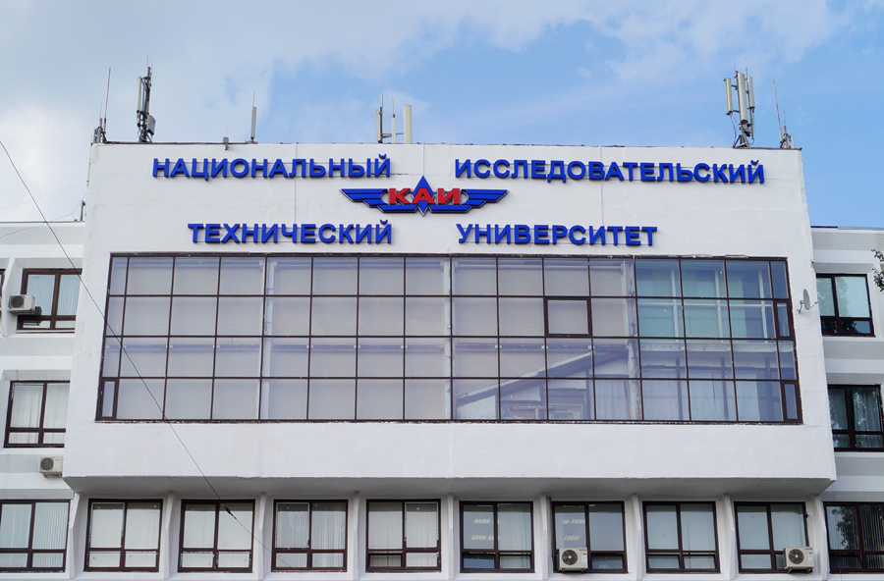
Лицей – инженерный центр
Научно-методическое сопровождение осуществляется Казанским национальным исследовательским
техническим университетом
ЛИНГВИСТИ-ЧЕСКИЙ КАМПУС С ЭЛЕМЕНТАМИ ТЕХНОЛОГИ-ЧЕСКОГО ОБРАЗОВАНИЯ
Единая образовательная концепция
От простого
К сложному
ИНЖЕНЕРНАЯ РЕСПУБЛИКА
Балта-синский
Лаишев-ский
Рыбно-Слобод-ский
Высоко-горский
Кукмор-ский
«Лицей –
инженерный
центр»

Slide 22
Модель профессиональной ориентации
Университета Талантов
1. Диагностика компетенций и профессиональных предпочтений
2. Прохождение профессиональных
проб
Инструменты:
тесты числовых и вербальных способностей
опросник по надпредметным компетенциям
Предложение профессиональных проб на основе анализа диагностики и профессиональных предпочтений
Отработка индивидуальных запросов обучающихся
Результаты:
уровень развития компетенций
склонность к типам профессиональных задач
предпочитаемые роли в команде

Slide 23
Профессиональные пробы
Выставка
«Образование. Карьера»
Лагеря Фонда «Сәләт»
Площадки профессиональных проб для школьников
более 30 компаний
более 7 000 школьников в год
Молодежная школа талантов BILER FORUM
Образовательные программы компаний (КВЗ, Татэнерго, Унистрой, Ак Барс Банк, ICL, Нижнекамскнефтехим, Татнефтехиминвест-холдинг и иные) для школьников
8 компаний
298 школьников
Командная работа школьников и студентов
Заказчики: Химический завод им. Карпова,
«Ак Барс» Банк,
более 300 участников
более 25 решений

Slide 24

Успех каждого ребенка
Основная задача – формирование эффективной системы выявления, поддержки и развития способностей и талантов у детей и молодежи, направленной на самоопределение и профессиональную ориентацию всех обучающихся

Slide 25


Реализация образовательных программ
в Республиканском олимпиадном центре
Интеллектуальные турниры
Летние профильные смены
Учебно-тренировочные сборы
Межсезонные профильные смены
Семинары и конференции для педагогов
Этапы Всероссийских и Республиканских олимпиад

Slide 26
Показатели регионов Российской Федерации
по количеству победителей и призеров
заключительного этапа
Всероссийской олимпиады школьников
№ п/п | Субъект РФ | 2016 | 2017 | 2018 | 2019
1 | Москва | 699 | 817 | 906 | 943
2 | Санкт-Петербург | 204 | 199 | 183 | 185
3 | Республика Татарстан | 141 | 140 | 139 | 148
4 | Московская область | 78 | 92 | 74 | 79
5 | Удмуртская Республика | 53 | 70 | 90 | 61

Slide 27

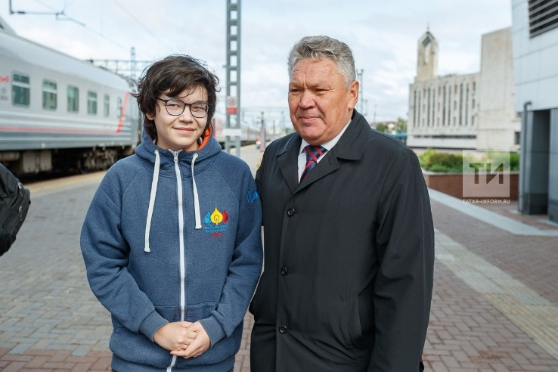
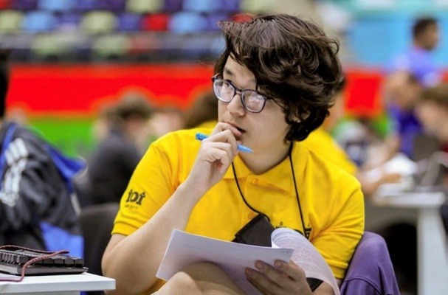
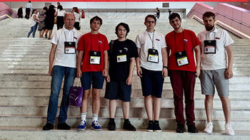
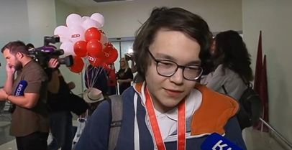
Ильдар Гайнуллин
золотой медалист Международной олимпиады пo информатике IOI-2019
(International Olympiad in Informatics)

Slide 28
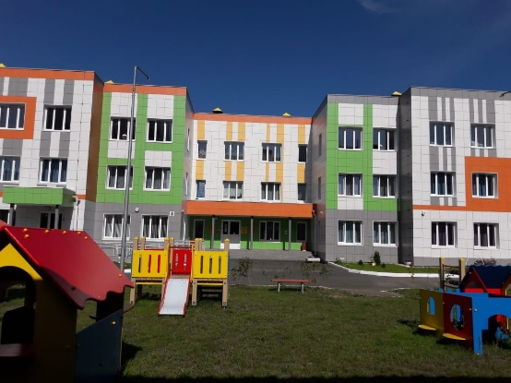
Национальный проект
«Демография»
Строительство детских садов в 2019 г.:
Казань – 10
Набережные Челны – 6
Нижнекамск – 2
Альметьевск – 2
Арск, Елабуга, Азнакаево, Мензелинск,
Кайбицкий, Лаишевский, Пестречинский,
Нурлатский, Тукаевский, Актанышский
муниципальные районы – по 1
30 детских садов на 6 130 мест
перепрофилирование 4 групп на 90 мест
3 200 мест для детей до 3 лет
Строительство детских садов в 2020 – 2021 гг.:
Более 9 000 дополнительных мест, в том числе 5 000 ясельных мест
К 2021 г. – 100 % доступность дошкольного образования для детей от 1,5 до 3 лет

Slide 29
Федеральный проект «Поддержка семей,
имеющих детей»
Грант на реализацию проектов, направленных на оказание услуг психолого-педагогической, методической и консультативной помощи родителям (законным представителям) детей, а также гражданам, желающим принять на воспитание в свои семьи детей, оставшихся без попечения родителей
Победители – 6 детских садов (Казань, Набережные Челны)
Грант на создание инфраструктуры центров (служб) психолого-педагогической, диагностической, консультационной помощи родителям с детьми дошкольного возраста, в том числе от 0 до 3 лет
Победители – 12 детских садов
(Казань, Набережные Челны, Альметьевск, Нижнекамск, Зеленодольск, Бавлинский, Арский, Нурлатский, Мамадышский, Высокогорский
муниципальные районы Республики Татарстан)

Slide 30
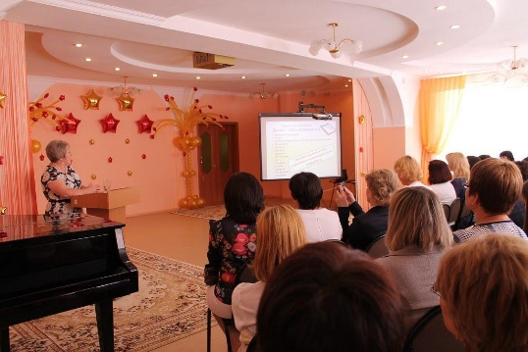
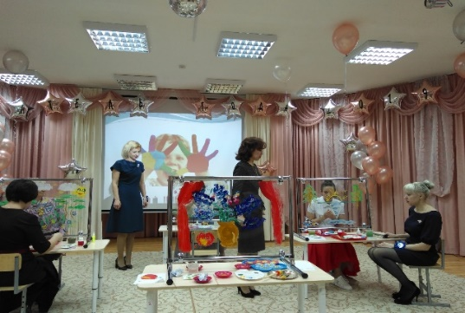
Базовые детские сады –
методические ресурсные центры
Повышение профессиональной компетентности педагогов
Внедрение инновационных образовательных технологий и методик
Обобщение и распространение опыта работы педагогов

Slide 31

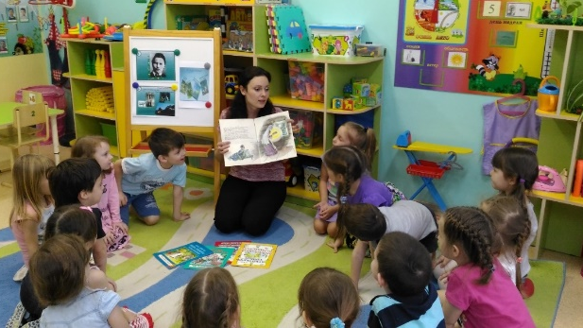
Обучение детей языкам
с погружением в речевую среду
Проект «Open city – Открытый город» в г.Набережные Челны
В группах детского сада № 34 работают воспитатели, владеющие английским языком, которые в течение дня общаются с детьми на английском языке
Детский сад № 81 Кировского района г.Казани
Образовательный процесс ведется
на трех языках на основе авторской
программы коллектива «Обучение языкам
(русскому, татарскому, английскому)
детей дошкольного возраста»

Slide 32
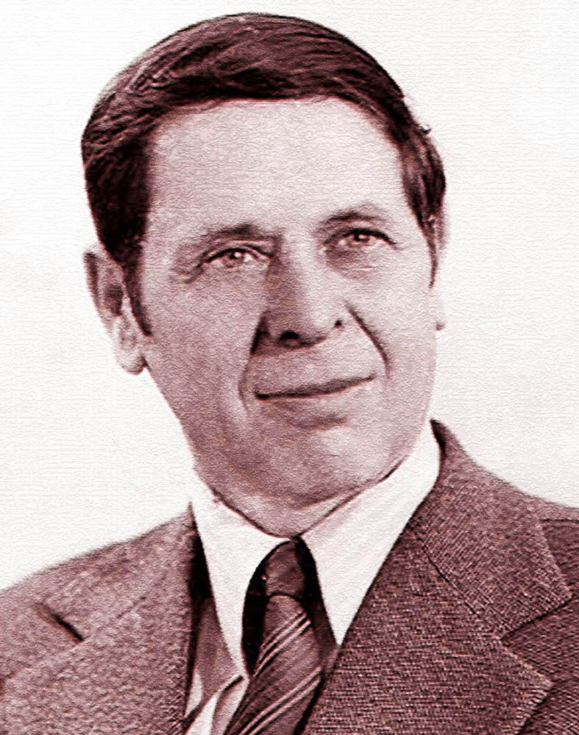
Милли тел язмышы ул - милләт язмышы, аның яшәеш, үсеш формасы, милләтнең сакчысы да, аның киләчәгенең гарантиясе дә. Кешелек әле милләтнең төп таянычы булган, йөрәк парәседәй нечкә, кадерле башка төр могҗизаны уйлап тапмаган, таба да алмас, бу бөек көчне бернәрсә дә алыштыра алмый.
Әбрар Кәримуллин

Slide 33
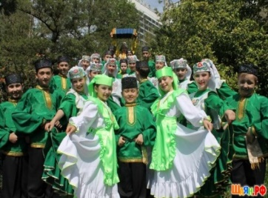
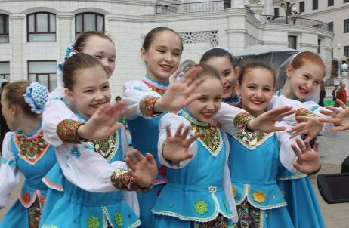
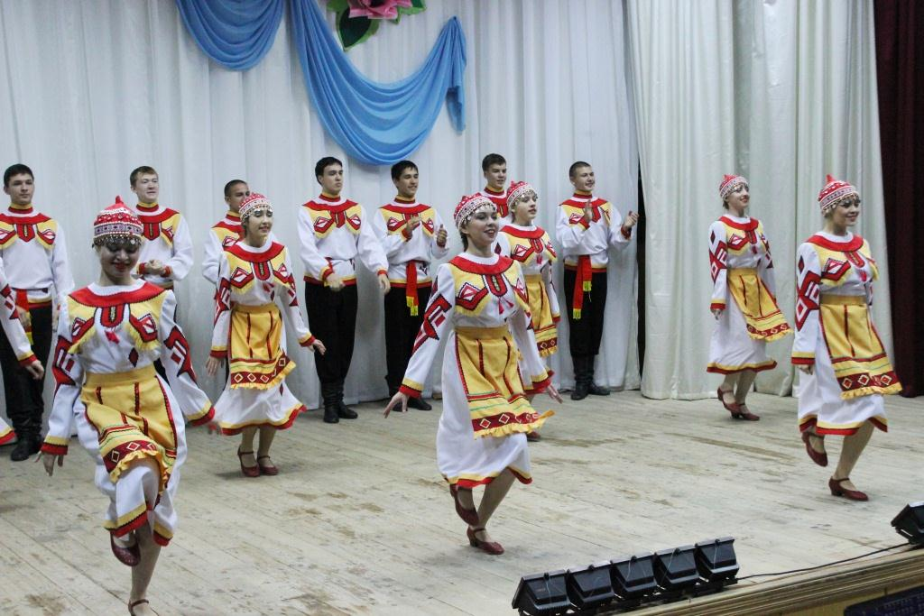
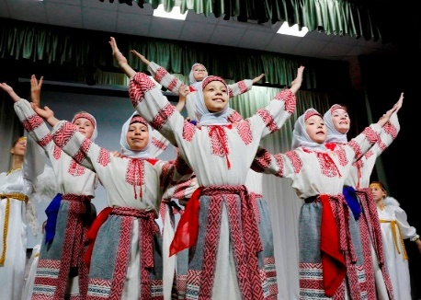
Сеть
общеобразовательных организаций
с родным нерусским языком обучения
700 школ с татарским языком обучения
94 школы с чувашским языком обучения и изучением чувашского языка
25 школ с удмуртским языком обучения и изучением удмуртского языка
19 школ с марийским языком обучения и изучением марийского языка
3 школы с изучением мордовского языка
1 школа с изучением иврита

Slide 34
Федеральный закон
«Об образовании
в Российской Федерации»
от 29 декабря 2012 года № 273-ФЗ
Статья 14. Язык образования
4. … Реализация указанных прав обеспечивается созданием необходимого числа соответствующих образовательных организаций, классов, групп, а также условий для их функционирования. Преподавание и изучение родного языка из числа языков народов Российской Федерации, в том числе русского языка как родного языка, в рамках имеющих государственную аккредитацию образовательных программ осуществляются в соответствии с федеральными государственными образовательными стандартами, образовательными стандартами

Slide 35
Совершенствование методики
преподавания родных языков
Координатор проекта:
Министерство образования и науки Республики Татарстан
Соисполнители:
Институт развития образования Республики Татарстан
Институт языка, литературы и искусства им. Г.Ибрагимова Академии наук Республики Татарстан
Казанский (Приволжский) федеральный университет

Slide 36
Примерные основные
образовательные программы, включенные в федеральный реестр
«Татарский язык – государственный язык Республики Татарстан» 1-9 классы
«Родной (татарский) язык» 1-9 классы
«Родная (татарская) литература (литературное чтение на родном языке)» 1-9 классы
36

Slide 37


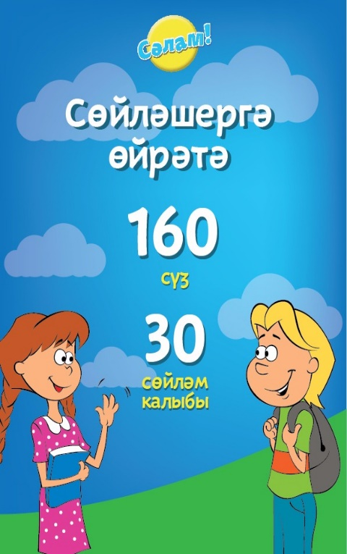
Создание учебников по татарскому языку нового поколения

Slide 38
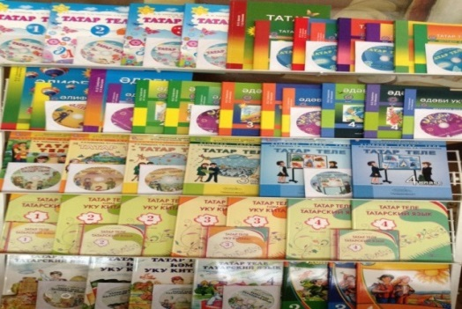
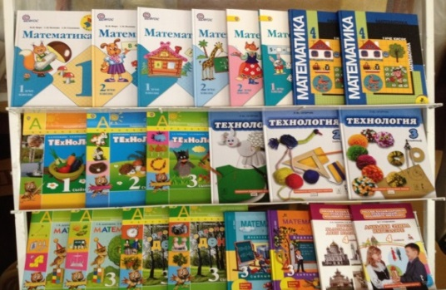
Обеспеченность учебниками татарского языка и литературы
89 УМК
вошли в Федеральный перечень
24 УМК
используются в качестве учебного пособия

Slide 39
Переведены на татарский язык
контрольно-измерительные материалы
основного государственного экзамена
по 8 предметам
Математика Биология
История Информатика
Физика
Химия
Обществознание
География
Право прохождения государственной итоговой аттестации по:
Родному языку Родной литературе
Выбрали родной язык – 1 453 обучающихся:
    1 285 – татарский язык и литература
    111 – чувашский язык
    35 – удмуртский язык
    22 – марийский язык

Slide 40
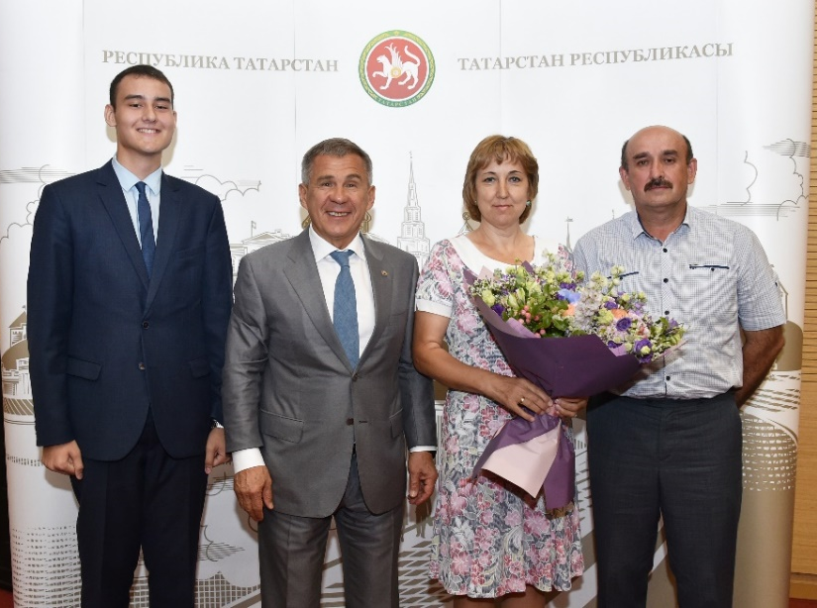
399 баллов
Багавиев
Рамиль Радифович
выпускник татарской гимназии № 2 имени Шигабутдина Марджани
при КФУ Московского района г.Казани
русский язык, информатика и физика
на 100 баллов
математика профильная
на 99 баллов
Директор татарской гимназии № 2 имени
Шигабутдина Марджани при КФУ Московского района г.Казани:
Хамидуллина Камария Зиннуровна

Slide 41
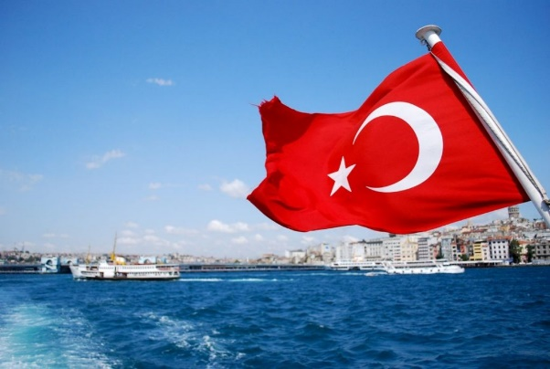
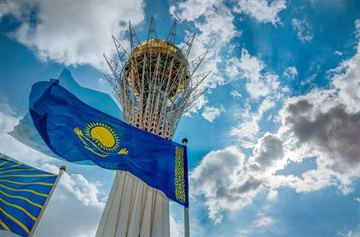
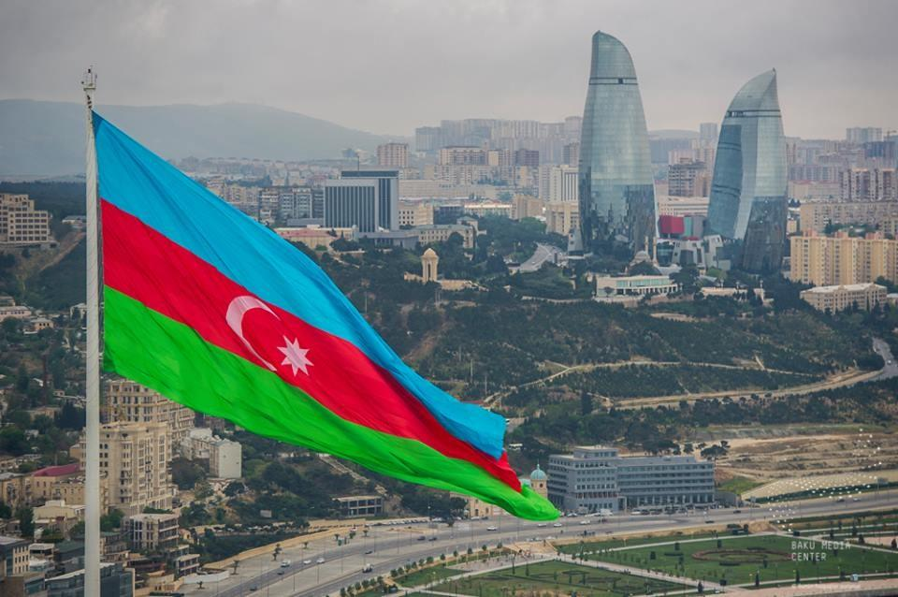
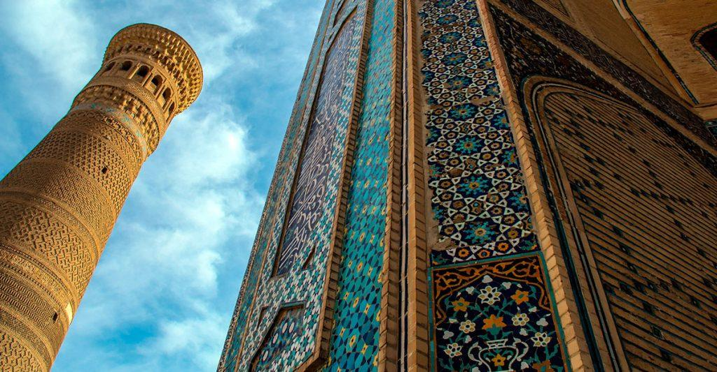
Сотрудничество с регионами
Соглашения, договоры и программы о сотрудничестве Министерства образования и науки Республики Татарстан с органами исполнительной власти субъектов Российской Федерации и зарубежных стран – 37
Сотрудничество муниципальных органов управления в сфере образования с органами управления образованием муниципальных образований субъектов Российской Федерации
45 муниципальных образований Республики Татарстан
с 35 субъектами РФ

Slide 42
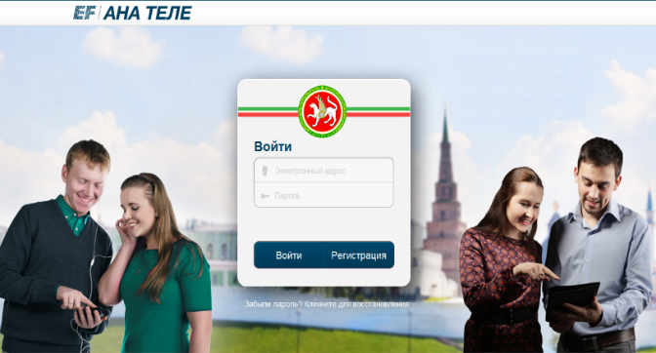
Информационная образовательная система дистанционного обучения татарскому языку «Ана теле»
9 уровней
72 раздела
288 уроков
6 372 упражнения
9 уровневых тестов
293 видеосюжета
10 950 аудиофайлов
6 795 фотографий
Лаборатория произношения
Лаборатория письма
Лаборатория грамматики

Slide 43


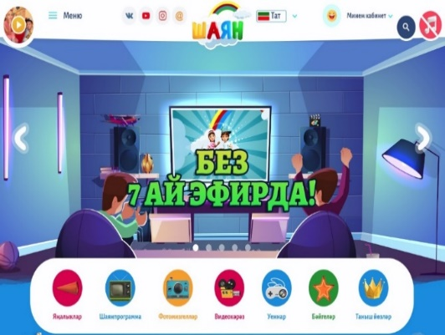
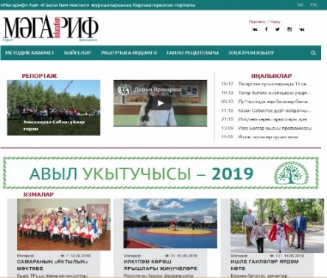
Электронные ресурсы на татарском языке
Круглосуточный детский телеканал на татарском языке «ШАЯН ТВ» (https://shayantv.ru/ru/)
Детская мультимедийная библиотека «Бала» (http://balarf.ru/)
Электронная школьная энциклопедия «Татар иле» (http://tatarile.tatar)
Электронный журнал для преподавателей татарского языка «Мәгариф – татар теле» (http://magarif-uku.ru)

Slide 44
Федеральный проект
«Цифровая образовательная среда»
национального проекта «Образование»
Цель:
Создание условий для внедрения к 2024 году современной и безопасной цифровой образовательной среды, обеспечивающей формирование ценности к саморазвитию и самообразованию у обучающихся образовательных организаций всех видов и уровней, путем обновления информационно-коммуникационной инфраструктуры, подготовки кадров, создания федеральной цифровой платформы
2019 – 2022 годы:
Ежегодное финансирование – 57 053,6 тыс. руб.
Ежегодно 32 организации (15 общеобразовательных и 17 профессиональных образовательных организаций)
2 мобильных класса со следующим оборудованием:
Ноутбуки для обучающихся
Интерактивные плазменные панели с креплением
Ноутбуки для учителей
Ноутбуки для управленческого персонала
Многофункциональные устройства (МФУ)

Slide 45


Повышение квалификации педагогических работников
по ИКТ-технологиям
2020 год:
актуализация модуля «Цифровые образовательные технологии»
запуск нового модуля «Обеспечение информационной безопасности детей в медиапространстве»
Ответственный – Институт развития образования Республики Татарстан

Slide 46
Документы, регламентирующие деятельность в сфере воспитания
Стратегия развития воспитания в Российской Федерации на период до 2025 года Распоряжение Правительства Российской Федерации от 29 мая 2015 г. № 996-р | Указ Президента Российской Федерации от 29 мая 2017 года № 240 «Об объявлении в Российской Федерации Десятилетия детства»
Об утверждении Стратегии развития воспитания обучающихся в Республике Татарстан на 2015 – 2025 годы Постановление Кабинета Министров Республики Татарстан от 17.06.2015 № 443 | План мероприятий Республики Татарстан до 2020 года, проводимых в рамках Десятилетия детства от 1 сентября 2018 года

Slide 47
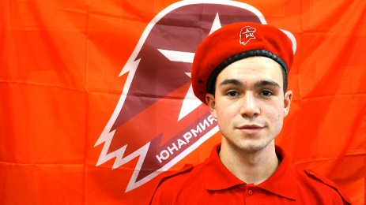
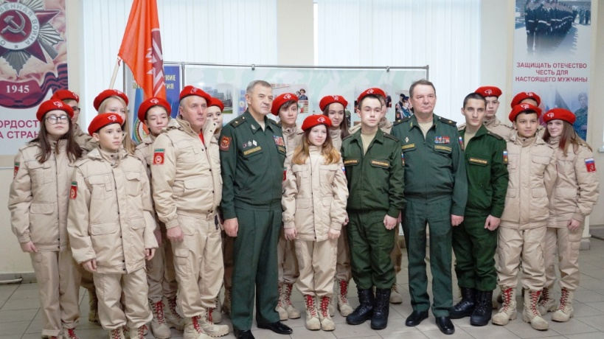
Всероссийское детско-юношеское военно-патриотическое движение «ЮНАРМИЯ»
49 муниципальных штабов
1 122 отряда
21 909 юнармейцев
Итоги
Всероссийского смотра-конкурса
Региональных отделений
Всероссийского военно-патриотического общественного движения «ЮНАРМИЯ»
2 место среди всех субъектов
Российской Федерации
1 место в ПФО

Slide 48
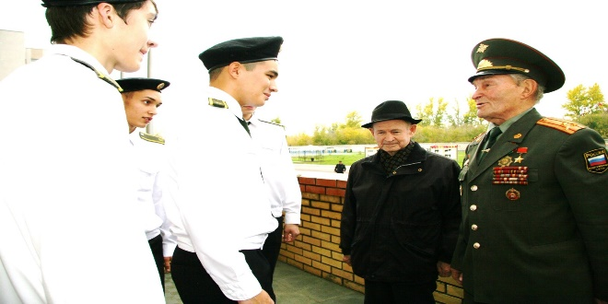
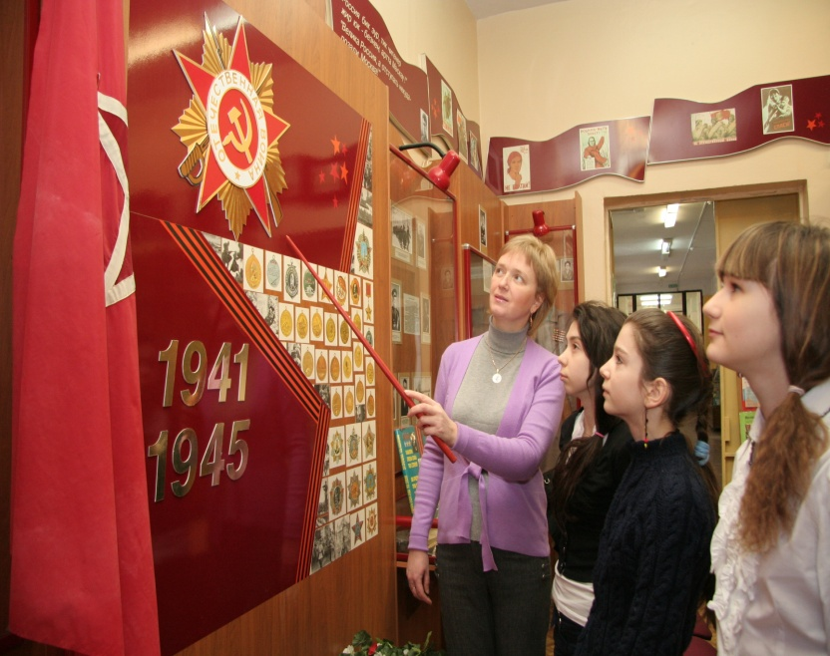
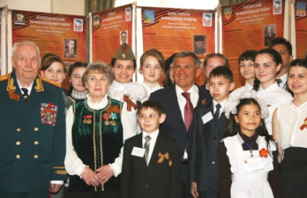
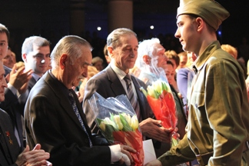
Навстречу
75-ой годовщине Победы
В образовательных
организациях
действуют 1 126
героико-патриотических,
краеведческих музеев,
созданы тематические уголки,
посвященные истории
Великой Отечественной войны

Slide 49
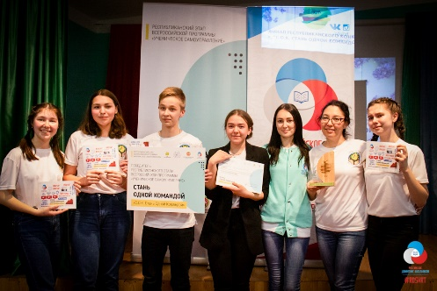
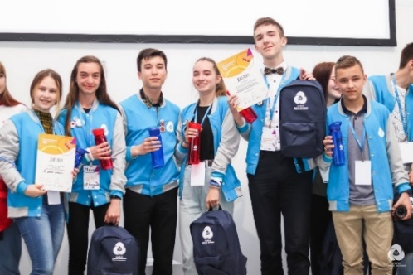

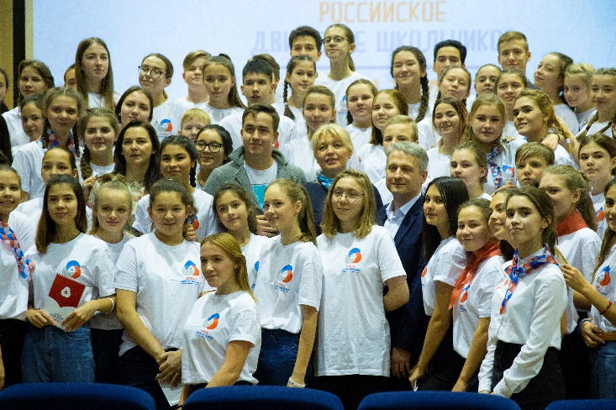
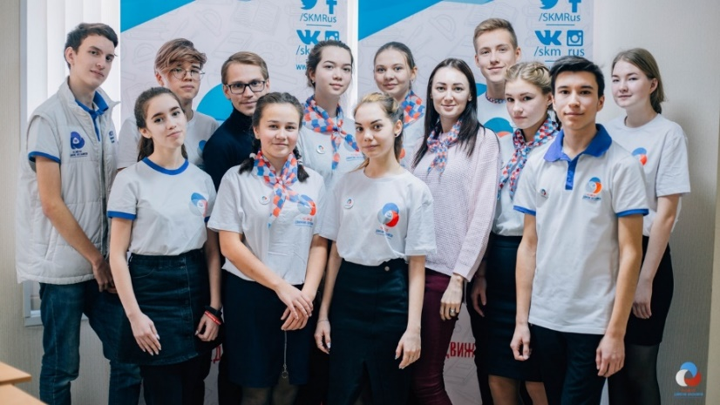
Татарстанское региональное отделение
Общероссийской общественно-
государственной детско-юношеской организации
«Российское движение школьников»
712 школ
22 295 учащихся
5 республиканских профильных смен
7 федеральных смен с участием
104 членов ТРО РДШ

Slide 50
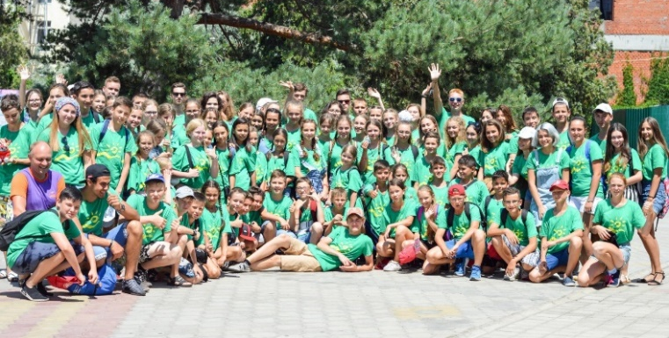


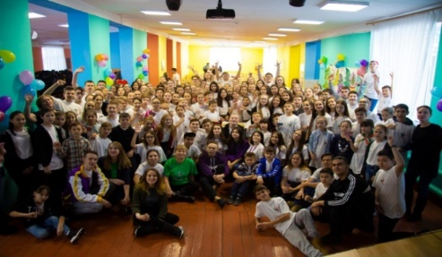
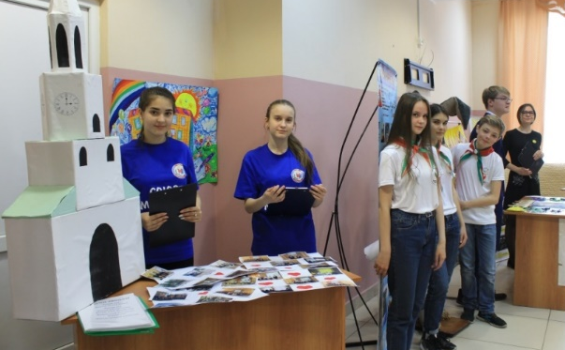




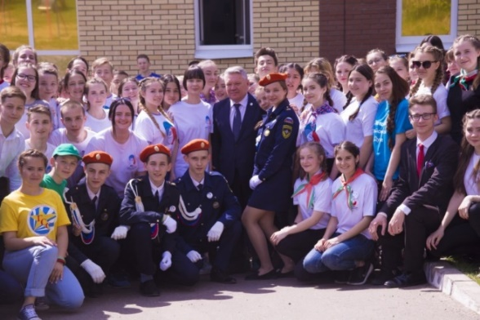

Детское движение
в Республике Татарстан
Notes:
формирование в средствах массовой информации нового имиджа дополнительного образования, соответствующего ценностному статусу дополнительного образования в современном информационном гражданском обществе.

Slide 51
Программа
«Культурные каникулы»
Партнеры проекта:
ГБУК РТ «Татарская государственная филармония имени Г.Тукая»
Татарский Государственный театр драмы и комедии им. К.Тинчурина
Татарский Государственный театр кукол «Әкият»
Казанский государственный цирк
ГБУ «Казанский театр юного зрителя»
Культурно-досуговый комплекс им. В.И.Ленина
10 930 обучающихся – участники проекта
3,3 млн. руб. – бюджет проекта

Slide 52
Национальная
программа детского
культурно-познавательного туризма
Школьники республики – участники реализации программ:
«По лермонтовским местам» (Пятигорск – Кисловодск – Железноводск)
«Моя Россия: Крым – Севастополь»
«Императорский маршрут» (Тюмень – Тобольск – Екатеринбург)
«Золотое кольцо» (Москва – Суздаль – Владимир)
«Моя Россия: град Петров» (Санкт-Петербург)

Slide 53
Республика Татарстан
Республика Коми
Новосибирская область
Краснодарский край
Ставропольский край
Тульская область
Ярославская область
Пензенская область
Саратовская область

Slide 54
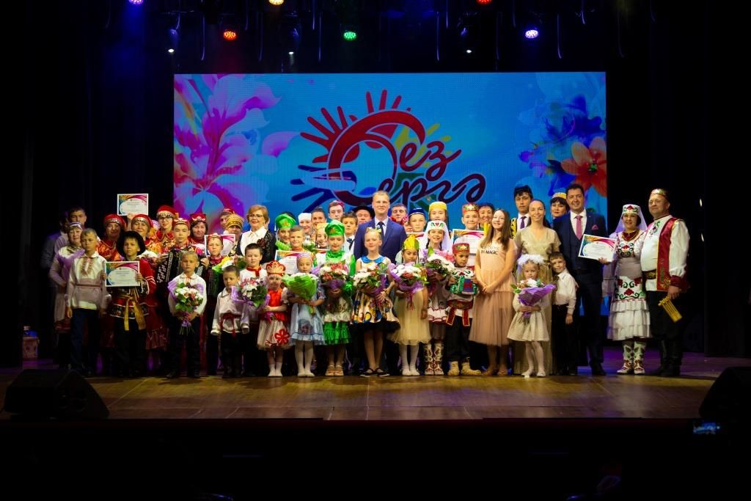
III Республиканский детский художественный фестиваль народного творчества «Без бергә!»
67 династий мастеров декоративно-прикладного искусства показали свое ремесло
49 110
участников
1 390 общеобразовательных организаций
120
семей
3 392 декоративно-прикладных изделия были представлены
на Республиканский конкурс
«Сувениры России»
152
учреждения дополнительного образования

Slide 55
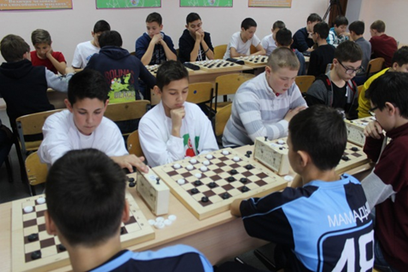
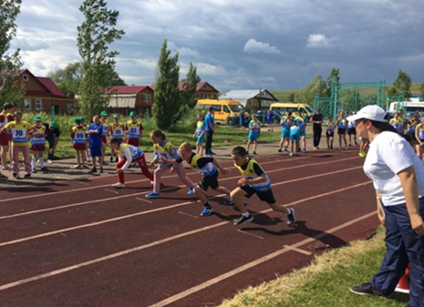
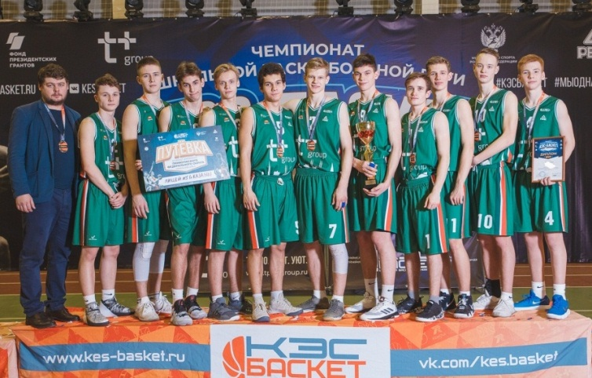
Школьный спорт
в Республике Татарстан
2 504 секции физкультурно-спортивной направленности с охватом 69 316 школьников
Ключевые спортивно-массовые мероприятия – более 300 тыс. участников:
Соревнования среди школьных спортивных клубов
«Президентские спортивные игры»
«Президентские состязания»
Чемпионат школьной баскетбольной лиги «КЭС-БАСКЕТ»
Более 83 тыс. школьников являются обладателями знаков ГТО

Slide 56
Общественные
родительские формирования
48
муниципальных
родительских комитетов
21 803
классных
родительских комитета
  24
  муниципальных
  совета отцов
1 402
школьных
родительских комитета
1 024
общешкольных
совета бабушек
1 045
общешкольных
советов отцов
38
классных
советов бабушек
935
классных
советов отцов

Slide 57
Тематика
интернет-собраний
Как учить, а не мучить?
Поборы и пожертвования?
Виртуальная жизнь ребенка: Интернет – друг или враг?
Стресс у ребенка: как распознать и чем помочь?
Можно ли на экзамены идти с удовольствием?
Внимание! Особенный ребенок…
Каникулы с пользой
Этика педагогических отношений: педагог, ученик, родитель
Здоровье и безопасность ребенка?
Безопасное лето

Slide 58


Республиканский конкурс родительских комитетов
«Секреты дружного класса»
Более 2 300 участников
26 команд
5 победителей
Лучшие родительские комитеты:
Лаишевский, Мамадышский, Дрожжановский, Буинский муниципальные районы,
Набережные Челны
Notes:
формирование в средствах массовой информации нового имиджа дополнительного образования, соответствующего ценностному статусу дополнительного образования в современном информационном гражданском обществе.

Slide 59


Стратегическая сессия
«Правительство Развития:
социальная сфера»
Принято решение
о создании в новом учебном году
Ассоциации классных руководителей Республики Татарстан
Профессиональное сообщество педагогов, деятельность которого
будет направлена на реализацию государственной политики
в сфере воспитания и социализации обучающихся
Notes:
формирование в средствах массовой информации нового имиджа дополнительного образования, соответствующего ценностному статусу дополнительного образования в современном информационном гражданском обществе.

Slide 60
Результаты мониторинга
психологической безопасности
молодежной среды по итогам 2018 года
Проблемы | %
Испытывают страх | 7,5
Испытывают тревогу | 13,7
Чувствуют себя нужными родителям | 63
Чувствуют себя защищенными в семье | 46,7
Негативно настроены по отношению к образовательной организации | 3,5
Notes:
формирование в средствах массовой информации нового имиджа дополнительного образования, соответствующего ценностному статусу дополнительного образования в современном информационном гражданском обществе.

Slide 61
Августовское совещание 2015 года
Финал
национального чемпионата 2019
> 1 500 участников
82 региона
26 стран
Регион | Золото | Серебро | Бронза | Баллы
Республика Татарстан | 55 | 47 | 39 | 447,5
Москва | 91 | 22 | 22 | 438
Московская область | 13 | 17 | 22 | 147,5
Санкт-Петербург | 7 | 14 | 8 | 90

Slide 62

WORLDSKILLS KAZAN 2019
Даты проведения:
22–27.08.2019
Место проведения:
МВЦ «Казань Экспо»
Около 1 400 конкурсантов
Более 1 300 экспертов
56 компетенций
3 500 волонтеров
1 000 представителей СМИ

Slide 63



Ресурсные центры по подготовке рабочих кадров
37
СЕТЬ РЕСУРСНЫХ ЦЕНТРОВ
В РЕСПУБЛИКЕ ТАТАРСТАН
ФИНАНСИРОВАНИЕ
2014-2019
в т. ч. в 2019
5,1
млрд.
руб
788,3
млн.
руб

Slide 64
Федеральные гранты
в рамках госпрограммы
«Развитие образования»
и национального проекта «Образование»
Мероприятие «Обновление и модернизация материально-технической базы» (2018 г.)
2
образовательные организации
78,3
млн. руб.
сумма федеральной поддержки
Мероприятие «Обеспечение соответствия материально-технической базы
современным требованиям» (2019 г.)
3
образовательные организации
54,9
млн. руб.
сумма федеральной поддержки
Мероприятие «Внедрение целевой модели цифровой образовательной среды» (2019 г.)
17
образовательных организаций
36,3
млн. руб.
сумма федеральной поддержки
Мероприятие «Распространение в системе СПО новых образовательных технологий и форм опережающей профессиональной подготовки» (2019 г.)
Казанский педагогический колледж
45,2
млн. руб.
сумма федеральной поддержки

Slide 65
Краткосрочные образовательные программы
№ п/п | Показатель | Всего
1. | Количество реализованных в 2018 году программ, в том числе: | 874
1.1 | программ ДПО | 461
1.2 | программ профессиональной подготовки | 413
2. | Количество обученных, в том числе (чел.): | 20 985
2.1 | по запросам физических лиц | 12 880
2.2 | по запросам работодателей | 8 105
3. | Объем вырученных средств (млн. руб.) | 195,96

Slide 66
Организационная модель развития движения «Ворлдскиллс» в Республике Татарстан
Кабинет Министров Республики Татарстан
Министерство образования
и науки Республики Татарстан
Министерства и ведомства Республики Татарстан
Региональный координационный центр движения Ворлдскиллс
в Республике Татарстан (РКЦ) – АНО «Центр развития профессиональных компетенций»
Специализированные центры компетенций
Предприятия и организации
Профессиональные образовательные организации

Slide 67



Демонстрационный экзамен по стандартам «Ворлдскиллс»
Участники экзамена
Центры проведения
Компетенции
Организации-участники

Slide 68
Центры развития инклюзивного профессионального образования
БАЗОВАЯ ПРОФЕССИОНАЛЬНАЯ ОБРАЗОВАТЕЛЬНАЯ ОРГАНИЗАЦИЯ
2017 год |  | 2018 год
Казанский торгово-экономический техникум |  | Набережночелнинский педагогический колледж
Финансирование создания
17 млн. руб. |  | 11 млн. руб.
РЕГИОНАЛЬНЫЙ УЧЕБНО-МЕТОДИЧЕСКИЙ ЦЕНТР
2018 год |  | 2019 год
Казанский строительный колледж |  | Бугульминский строительно- технический колледж
Финансирование создания
4 млн. руб. |  | 3 млн. руб.

Slide 69



Движение «Абилимпикс» в Республике Татарстан
Сборная Республики Татарстан
в IV Национальном чемпионате «Абилимпикс» 2018
31 участник 29 экспертов 24 компетенции
19 медалей

Slide 70
Высшее образование в Республике Татарстан
Высшие учебные заведения (филиалы)
45 (20)
Государственные вузы (филиалы)
28 (14)
Негосударственные вузы (филиалы)
17 (6)

Slide 71
Динамика контингента
иностранных студентов

Slide 72



Научный комплекс
Татарстана
39 научных учреждений академического и отраслевого профиля
35 высших учебных заведений
15 корпоративных НИИ и КБ
9 Проектно-конструкторских бюро
16 прочих научных организаций
Всего – 114 единиц

Slide 73
Национальный проект «Наука»:
региональные инициативы
Казанский федеральный университет
Научно-образовательный центр мирового уровня
Научный центр мирового уровня
Казанский научный центр РАН
Научный центр мирового уровня
Казанский национальный исследовательский технический университет
Специализированный учебно-научный центр
Специализированный учебно-научный центр
Казанский национальный исследовательский технологический университет
• Специализированный учебно-научный центр

Slide 74
Профессиональные стандарты
в сфере образования
Новые компетенции педагога:
умение работать с одаренными обучающимися
умение работать в условиях инклюзивного образования
умение работать с обучающимися, имеющими проблемы в развитии
умение использовать результаты мониторинговых исследований в работе

Slide 75



Подготовка кадров для работы
в би- и полилингвальной
образовательной среде
С 2016 года 442 студента –
участники стипендиальной подготовки
КФУ
278 чел.
Елабужский институт КФУ
97 чел.
НГПУ
67 чел.

Slide 76
Грант
«Поддержка профессионального роста учителей Республики Татарстан»
НОМИНАЦИИ:
«Старший учитель» | «Учитель- мастер | «Учитель-наставник» | «Учитель-эксперт»
100 чел./ 4 000 руб. ежемесячно | 155 чел./ 5 000 руб. ежемесячно | 250 чел./ 8 000 руб. ежемесячно | 100 чел./ 10 000 руб. ежемесячно

Slide 77
Федеральный проект
«Учитель будущего»
Центры непрерывного повышения профессионального мастерства и квалификации педагогических работников
КФУ
Академия наук Республики Татарстан
Институт развития образования Республики Татарстан
Елабужский институт КФУ
Арский педагогический колледж имени Габдуллы Тукая
Набережночелнинский государственный педагогический университет

Slide 78

СПАСИБО ЗА ВНИМАНИЕ!

